Slide 1
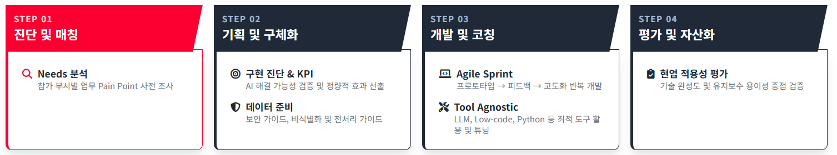

05
현업 문제 PBL 멘토링 교육
교육 과정 로드맵 : 과제 구현 로드맵 설계부터, 내부 자산화 까지 완주하는 End-to-End AX 프로젝트
실제 비즈니스 임팩트로 연결하는 End-to-End AX 프로젝트

